Slide 1
Семилетняя война

Slide 2

В XVIII веке вспыхнул серьезный военный конфликт, названный Семилетней войной. В нее оказались вовлечены самые крупные европейские государства, в том числе и Россия.

Slide 3
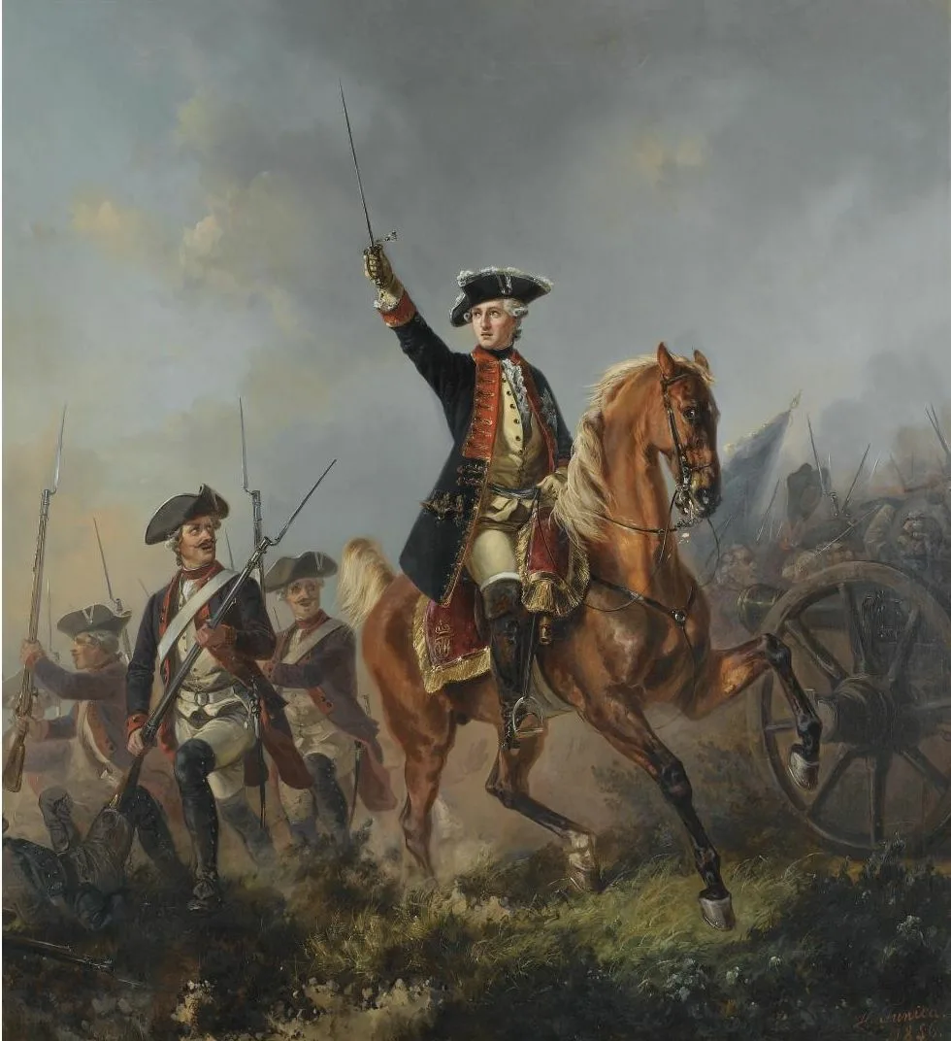
Решающие причины
Военный конфликт, перешедший в Семилетнюю войну 1756-1763 годов, не был неожиданностью. Он назревал давно. С одной стороны, его усиливали постоянные столкновения интересов Англии и Франции, а с другой – Австрия, не желающая смириться с победой Пруссии в Силезских войнах. Но противостояния могли не стать такими масштабными, если бы в Европе не сложилось два новых политических союза – англо-прусский и франко-австрийский. Англия опасалась, что Пруссия захватит Ганновер, принадлежащий английскому королю, поэтому решилась на соглашение. Второй же союз был результатом заключения первого. Другие страны приняли участие в войне под влиянием названных государств, преследуя также собственные цели.

Slide 4
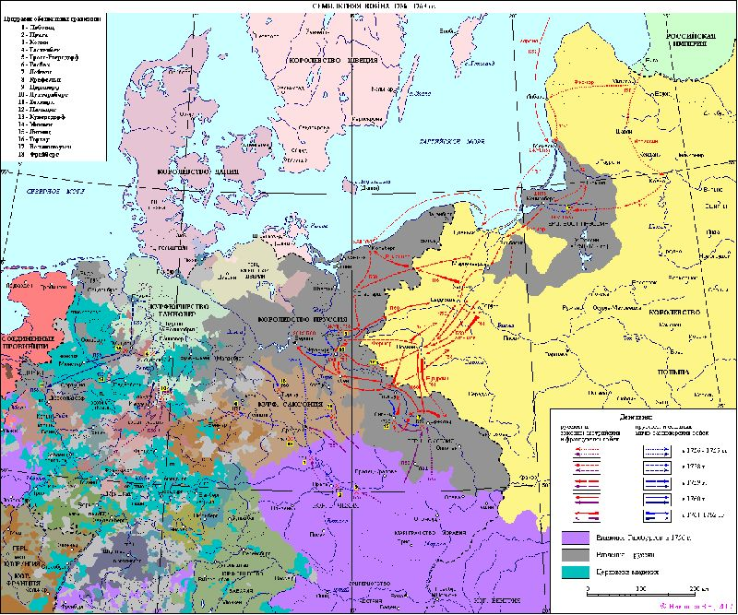
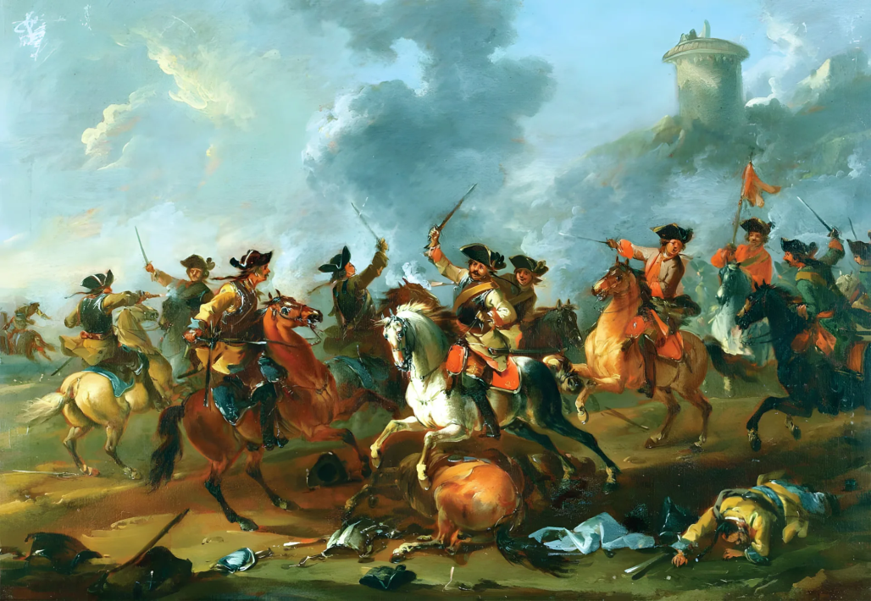
Выделяют такие существенные причины Семилетней войны:
-Постоянная конкуренция между Англией и Францией, особенно за обладание индийскими и американскими колониями, обострившаяся в 1755 году;
-Стремление Пруссии захватить новые территории и существенно воздействовать на европейскую политику;
-Желание Австрии вернуть утраченную в прошлой войне Силезию;
-Недовольство России возросшим влиянием Пруссии и желание завладеть восточной частью прусских земель;
-Жажда Швеции отобрать у Пруссии Померанию.

Slide 5
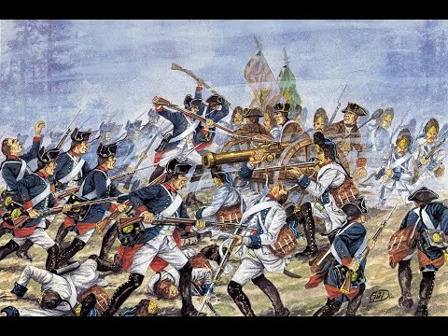
Важные события
О начале военных действий против Франции первой официально объявила Англия в мае 1756 года. В августе этого же года Пруссия без предупреждения напала на Саксонию, связанную союзом с Австрией и принадлежащую Польше. Сражения развернулись стремительно. К Франции присоединилась Испания, а Австрия склонила на свою сторону не только саму Францию, но и Россию, Польшу, Швецию. Таким образом, Франция воевала сразу на двух фронтах. Битвы активно проходили и на суше, и на воде. Ход событий отражен в хронологической таблице по истории Семилетней войны:

Slide 6
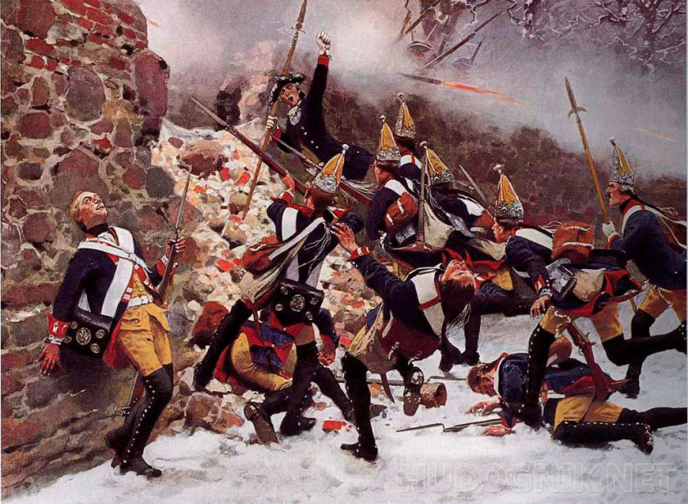
После смерти императрицы Елизаветы новый император Петр ΙΙΙ, поддерживающий политику прусского короля, заключил с Пруссией в 1762 году Петербургский мир и союзный договор. По первому Россия прекратила военные действия и отказалась от всех захваченных земель, а по второму – должна была оказать военную поддержку прусской армии

Slide 7
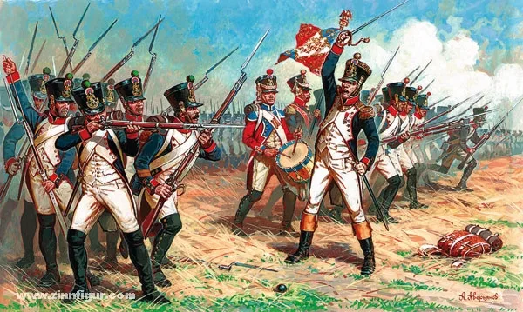
Последствия войны
Война была окончена из-за истощения военных ресурсов у обеих союзных армий, но перевес оказался на стороне англо-прусской коалиции. Результатом этого в 1763 году стало подписание Парижского мирного договора Англии и Португалии с Францией и Испанией, а также Губертусбургского – Австрии и Саксонии с Пруссией. Заключенные соглашения подвели итоги военных действий:

Slide 8
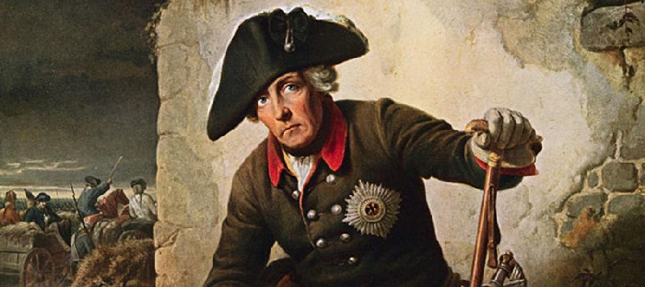
Король Пруссии Фридрих ΙΙ проявил себя грамотным военачальником. В отличие от других правителей, он лично возглавил командование армией. У остальных государств полководцы довольно часто менялись и не имели возможности принимать полностью самостоятельные решения.

